Slide 1
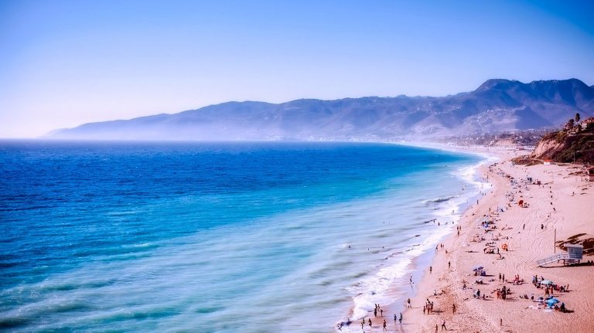
LOS ANGELES

Slide 2
SOMMAIRE
1. Introduction
2. Situation géographique
3. La Population
4. Hollywood et le cinéma
5. Les quartiers et lieux célèbre
6. Conclusion
7. Quizz
8. photo

Slide 3
INTRODUTION
Los Angeles est une très grande ville des Etats-Unis.
Elle se trouve dans l’états de Californie, à l’ Ouest du pays.
On l’appelle souvent "LA".
C’est l’une des villes les plus célèbres du monde, surtout grâce au cinéma, aux stars et aux plages.

Slide 4
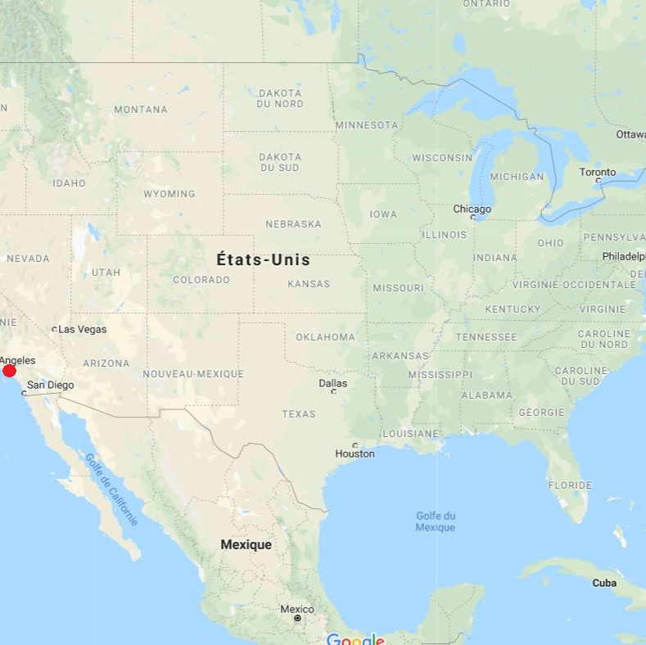
La situation géographique
Los Angeles est située près de l’océan pacifique, sur la côte ouest des Etats-Unis.
La ville est entourée de montagnes, de plages et de collines.
Le climat est agréable :
. les étés sont chauds et ensoleillés
. les hivers sont doux, il y fait rarement froid
c’est pour cela que beaucoup de personnes aiment vivre à Los Angeles.

Slide 5
La population
Los Angeles compte environ 4 millions d’habitants.
C’est une ville très grande et très peuplée. Les habitants viennent de nombreux pays différents. On y trouve des personnes d’origine latino- américaine, asiatique, africaine et européenne.
La langue principale est l’anglais, mais beaucoup de personnes parlent aussi espagnol.
Grâce à cette diversité, on trouve à Los Angeles des plats, des fêtes et des cultures très variées.

Slide 6
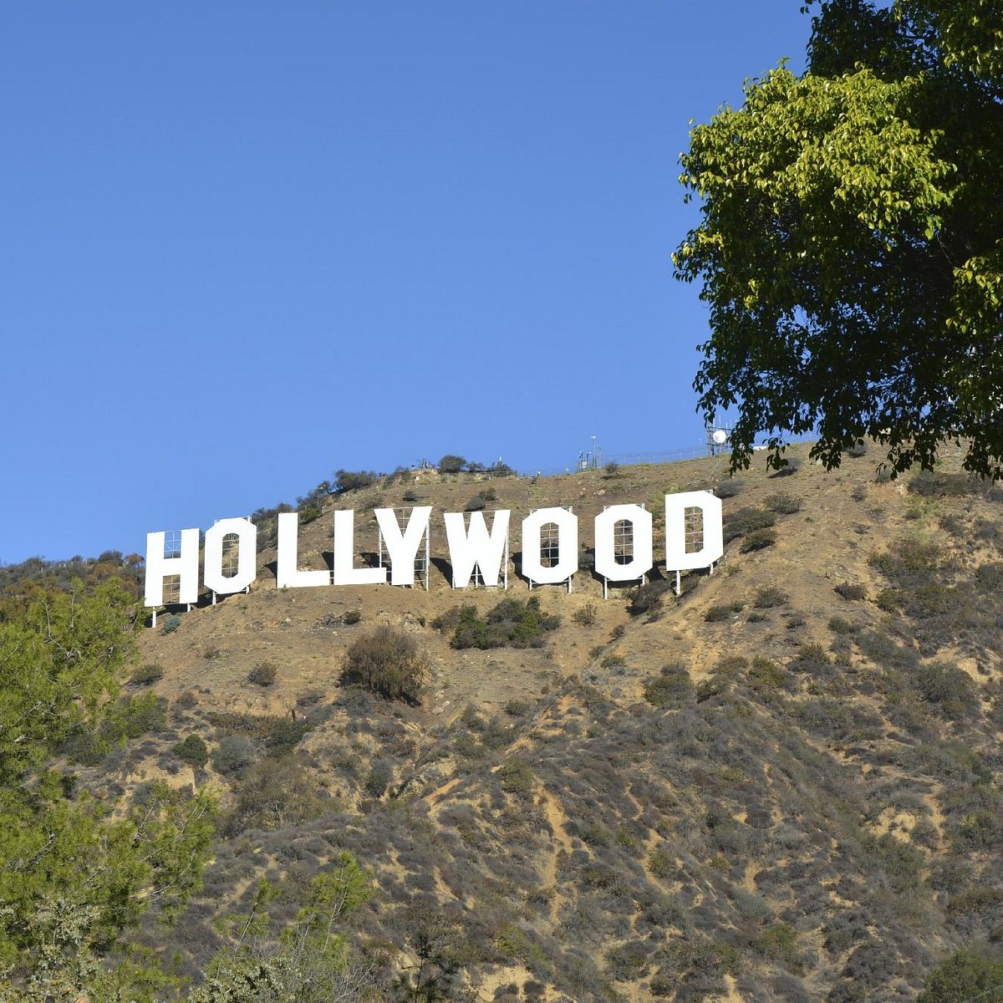
Hollywood et le cinéma
Los Angeles est mondialement connue pour Hollywood.
Hollywood est un quartier célèbre pour le cinéma. C’est là que se trouvent de grands studio où l’on tourne des films et des séries.
On peut y voir le Walk of fame, une grande rue avec des étoiles au sol portant le nom des star du cinéma, de la musique et du sport.
Los Angeles est considérée comme la capitale mondiale du cinéma.

Slide 7
Les quartiers et lieux célèbres
Los Angeles et une ville très étendue avec de nombreux quartiers :
. Hollywood: le quartier du cinéma
. Beverly Hills : un quartier riche ou vivent des célébrités
. Downtown Los Angeles : le centre-ville avec de grands immeubles
. Santa Monica : connue pour ses plages et sa grande jetée
. Venice Beach : un lieux animé avec des artistes de rue et des sportifs

Slide 8
Conclusion
Los Angeles est la deuxième agglomération des Etats-Unis , derrière New York est devant Chicago.
Il s’agit de la ville la plus peuplée de Californie avec une population d’environ 4 millions d’habitants.
Los Angeles est connue pour son quartier d’Hollywood où sont tournés de nombreux films.
On dénombre environ 4,6 millions de touristes, ce qui en fait la ville la plus visitée du pays.

Slide 9
Quiz
Combien d’habitants compte Los Angeles ?
Quelle est la langue principale de Los Angeles ?
Où est située Los Angeles ?
Los Angeles est-elle une ville avec une grande variété de cultures ?

Slide 10
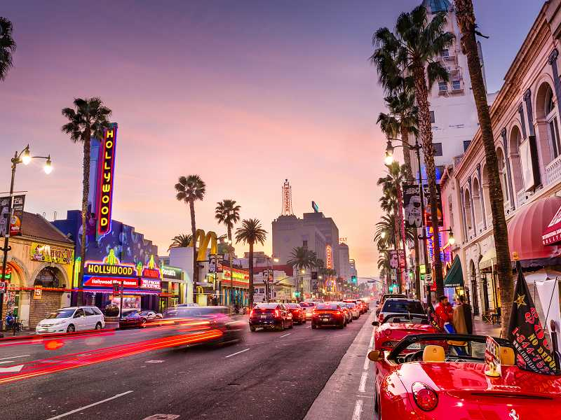
Hollywood boulevard

Slide 11
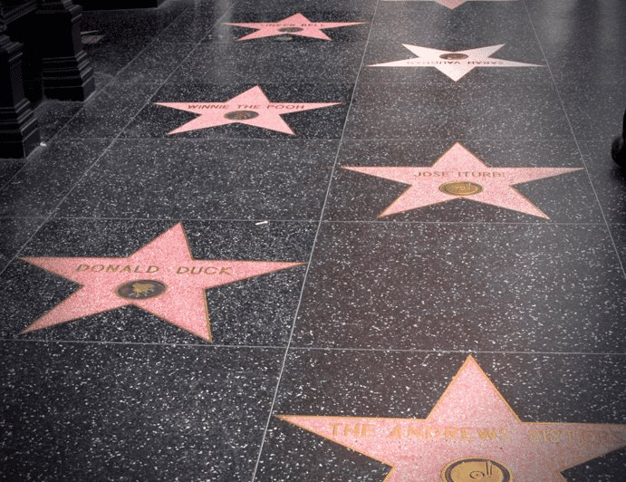
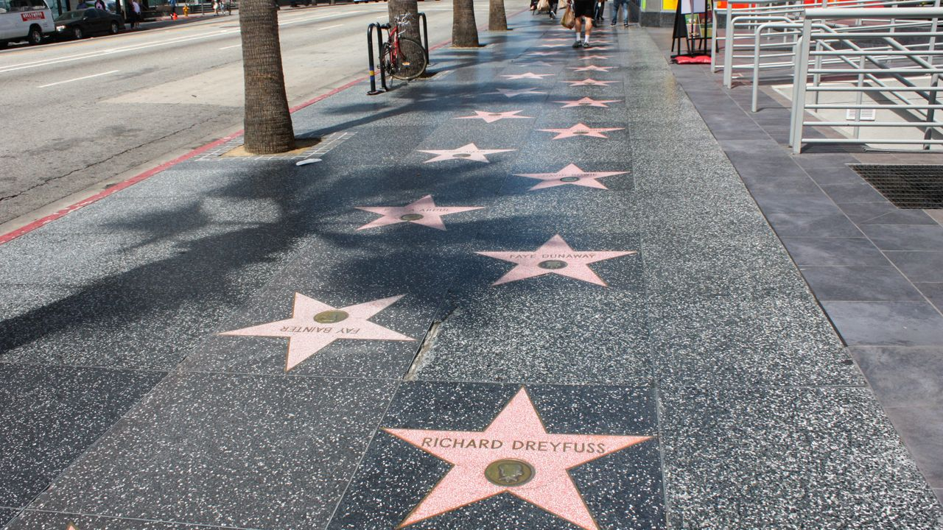
Walk of fame

Slide 12
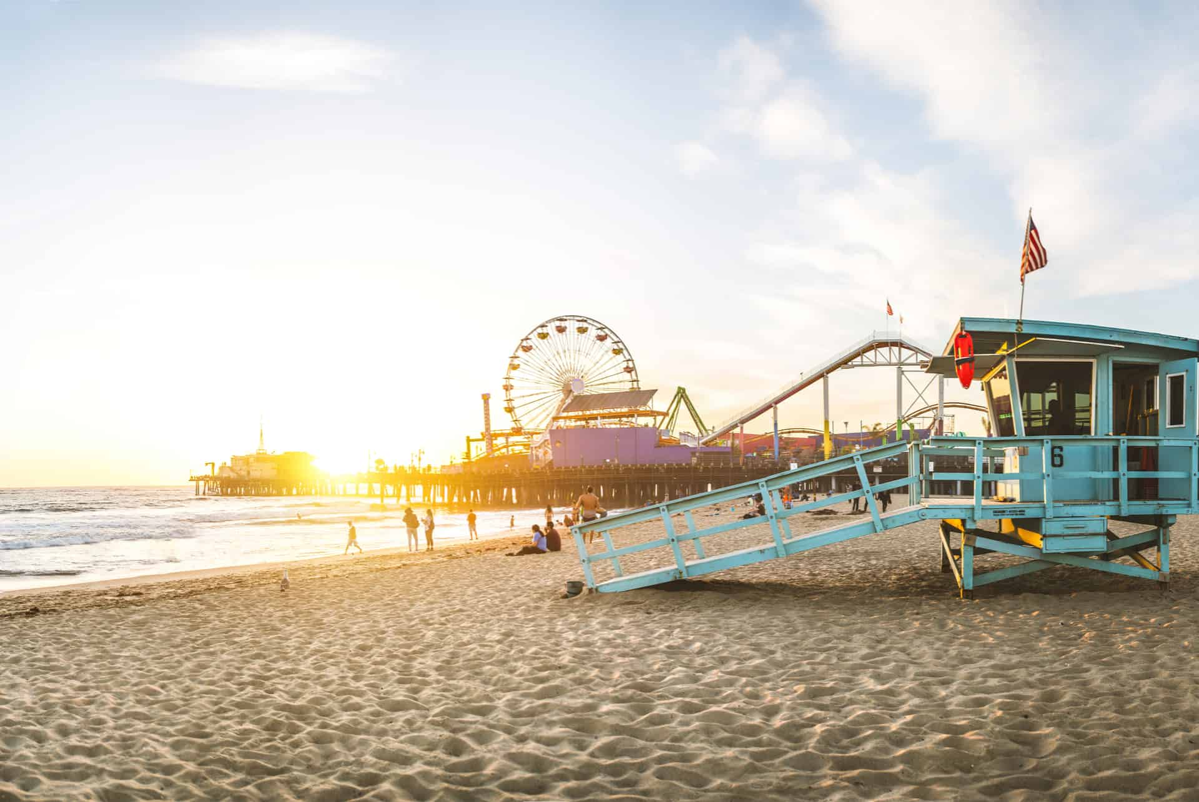
Plages

Slide 13
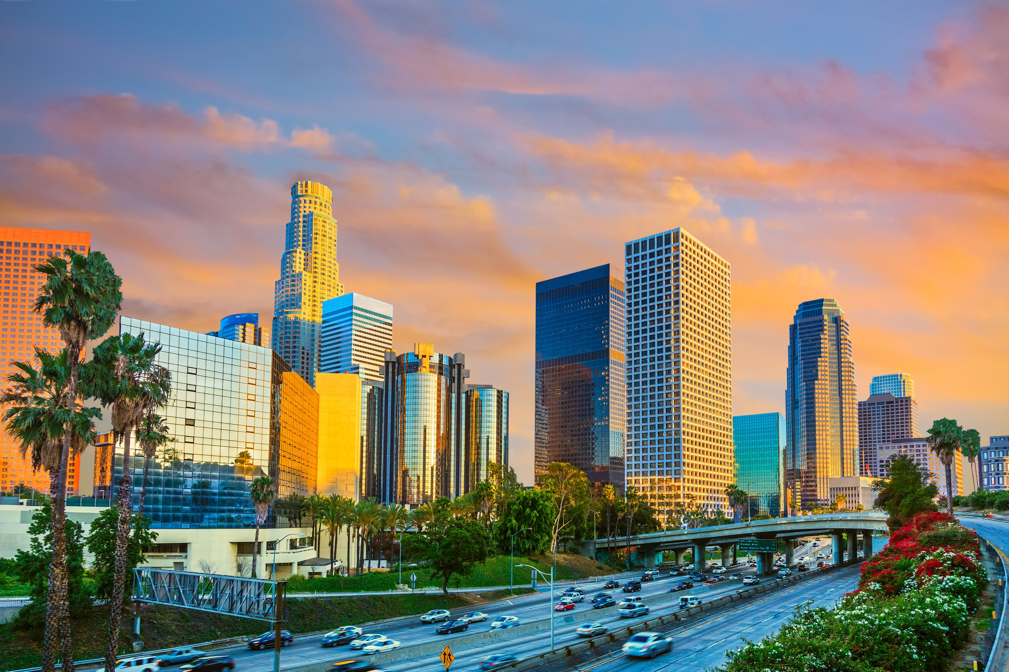
Buildings et palmiers

Slide 14
